Slide 1
汉语分词
汇报人：张海波 王柯云 马冰 王琴瑶

Slide 2
一、汉语分词概述和机械匹配算法
汇报人：张海波

Slide 3
汉语分词概述

Slide 4
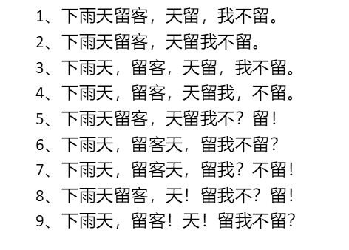
汉语分词：分词的原因
英文：I am a student .
单词之间有空格，很容易进行词语匹配

Slide 5
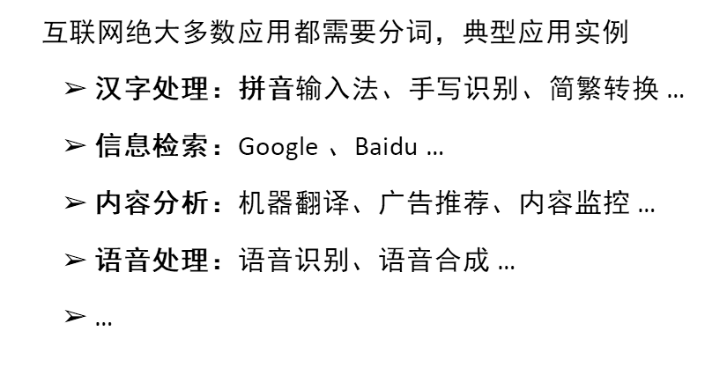
汉语分词：分词的地位

Slide 6
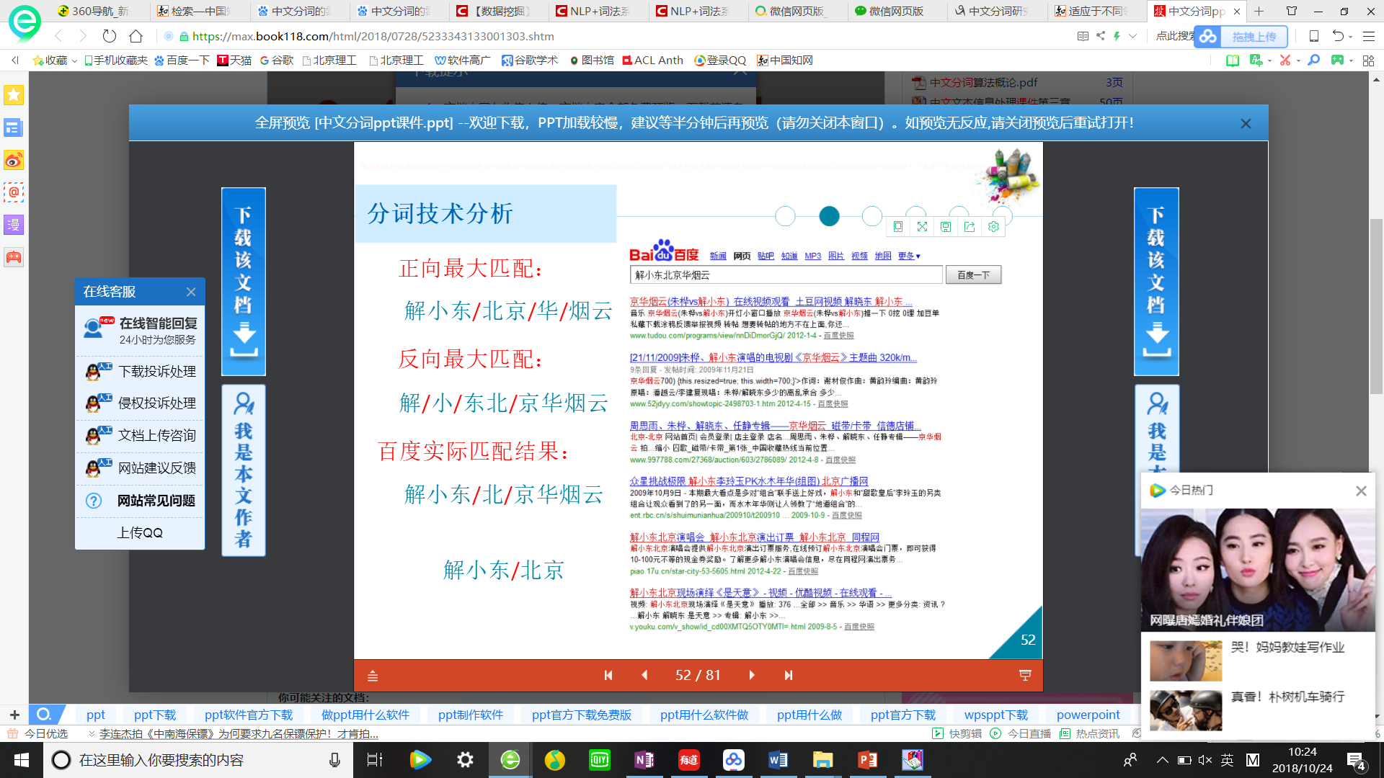
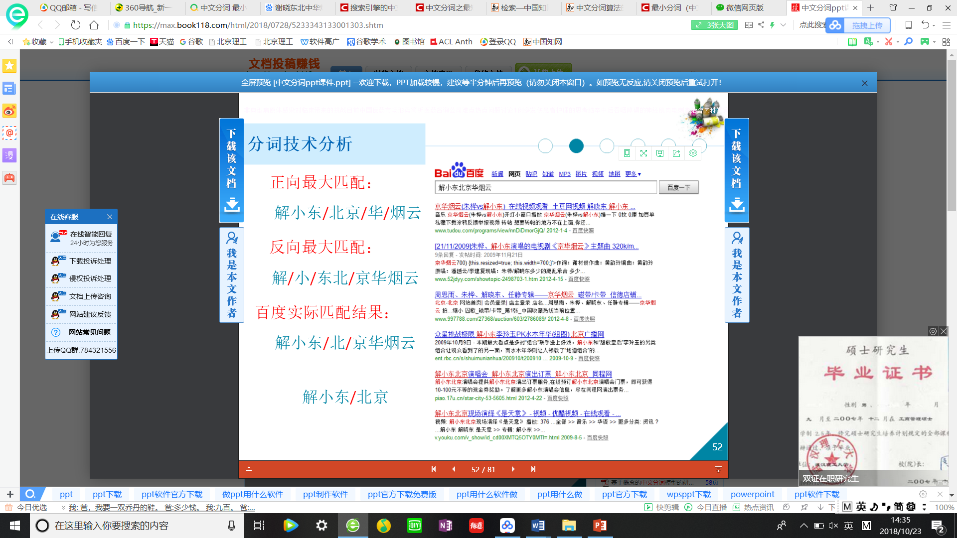
汉语分词

Slide 7
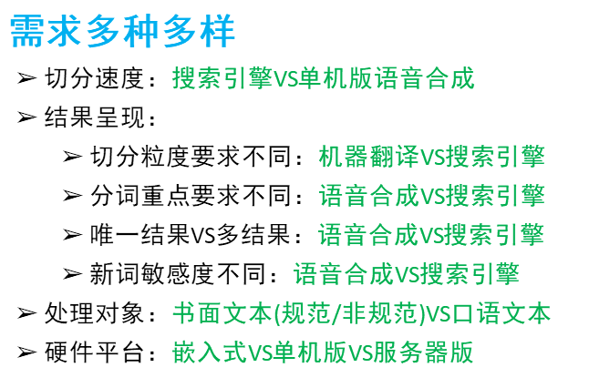
汉语分词：分词的困难

Slide 8
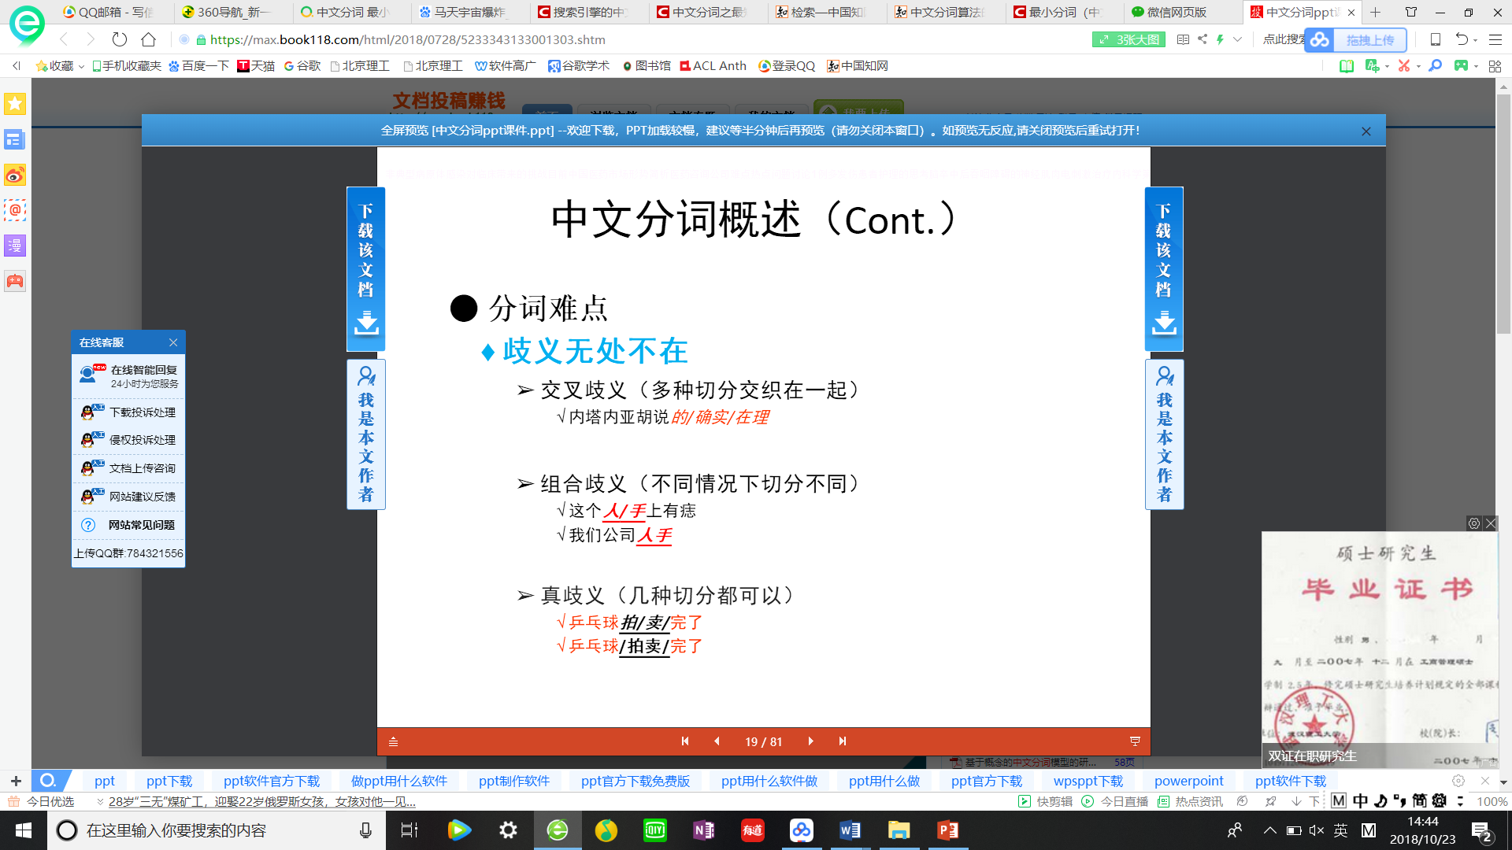
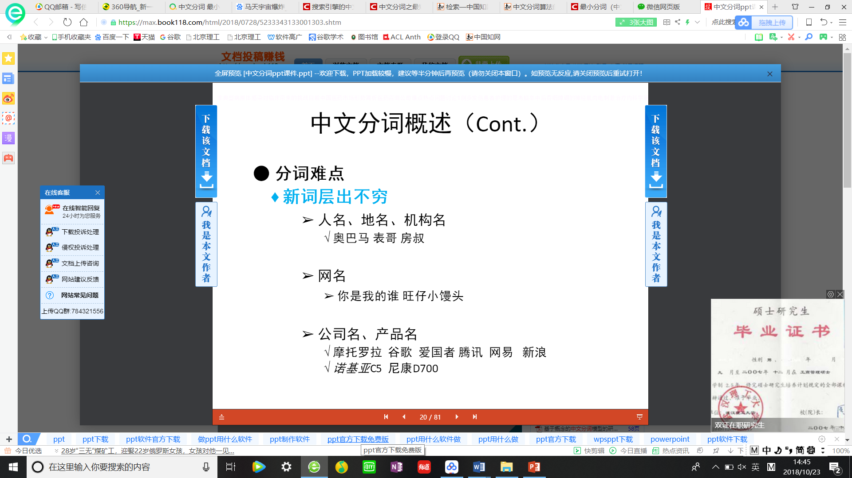
汉语分词：分词的困难
王军虎/去广州了
王军/虎头虎脑

Slide 9
汉语分词：分词的困难
“词”的定义：
汉语词典对“词”：语言中有意义的能单说或用来造句的最小单位。
词语的界定不具有可计算性。
分词规范→分词规范+词表→分词语料库（即训练集）。可计算
词的变形结构没有统一的规范：
词表：没有统一的标准

Slide 10
汉语分词：分词的重点解决
分词歧义
歧义发现
双向最大匹配法
全切分发现算法
歧义消解
基于语言知识的规则方法
（词法、句法甚至语义知识作为规则）
基于统计的方法
（基于MM, HMM和n-gram的分词词性标注）
基于实例的方法
（将为歧义字段的正确切分方式预先纪录在一张表中，通过直接查表对
分词歧义进行消解）
基于规则+实例的方法
（正向最大匹配+回退一字，回退后的处理以实例和规则为标准）
未登录词（OOV）
研究表明未登录词对分词精度的影响比分词歧义至少大5倍以上。
基于字序列标注的方法是当前效果最好的分词方法。该类方法可以平衡看待oov与分词歧义问题，降低oov比率。（熵模型）

Slide 11
机械匹配算法

Slide 12
汉语分词-算法
基于机械的分词方法
基于统计的分词方法
基于理解的分词方法

Slide 13
汉语分词-算法之机械匹配算法
01
02
正向最大匹配
逆向最大匹配
03
04
双向最大匹配
.
最短路径
05
N-最短路径
.

Slide 14
机械匹配算法-之正向最大匹配
长词优先原则
最大切分长度：5
长度-1=4
南京市长江
字典中没有找到
南京市长
字典中查到
长度：3
长度：2
南京市长江大桥
江大桥
字典中没有找到
江大
字典中没有找到
长度：1
江
字典中查到
大桥
字典中查到
南京市长/
江/
大桥/

Slide 15
机械匹配算法-之逆向最大匹配
最大切分长度：5
长度-1=4
市长江大桥
字典中没有找到
长江大桥
字典中查到
南京市长江大桥
长度：3
南京市
字典中查到
南京市/
长江大桥/

Slide 16
机械匹配算法-之双向匹配
输入带切分字符串
逆向匹配：南京市/长江大桥/
FMM切分结果R1
RMM切分结果R2
相同
正向匹配：南京市长/江/大桥/
R1R2长度相同
R=R1
R=R2
90%的句子正向匹配与逆向匹配结果相同，
9%不同，但必有一个是正确的。
1%全不正确。
输出结果
取短的值赋值给R
结束

Slide 17
机械匹配算法-之最短路径
1
1
1
今
V1
1
天
V2
1
下
V3
1
午
V4
1
休
V5
1
息
V6
1
V7
1
1
V2 V3最小，任选V2，
V2出度<V2,V3>
<V2,V4>
V1-V3：原：1，viasV2：2
dis
V2
V1 | V2 | V3 | V4 | V5 | V6 | V7
0 | 1 | 1 | ∞ | ∞ | ∞ | ∞
0 | 1 | 1 | 2 | ∞ | ∞ | ∞
V1-V4：原：∞
viasV2：2

Slide 18
机械匹配算法-之最短路径
1
1
1
今
V1
1
天
V2
1
下
V3
1
午
V4
1
休
V5
1
息
V6
1
V7
1
1
dis
V2
V3
V1 | V2 | V3 | V4 | V5 | V6 | V7
V1-V4：原：2，viasV3：2
V1-V5：原：∞
viasV3：2
V3出度<V3,V4>
<V3,V5>
0 | 1 | 1 | ∞ | ∞ | ∞ | ∞
0 | 1 | 1 | 2 | ∞ | ∞ | ∞
0 | 1 | 1 | 2 | 2 | ∞ | ∞

Slide 19
机械匹配算法-之最短路径
1
1
1
今
V1
1
天
V2
1
下
V3
1
午
V4
1
休
V5
1
息
V6
1
V7
1
1
dis
V2
V3
V1 | V2 | V3 | V4 | V5 | V6 | V7
V4
0 | 1 | 1 | ∞ | ∞ | ∞ | ∞
V4出度
<V4,V5>
<V4,V6>
V1-V5：原：2，viasV4：3
V1-V6：原：∞
viasV4：3
0 | 1 | 1 | 2 | ∞ | ∞ | ∞
0 | 1 | 1 | 2 | 2 | ∞ | ∞
0 | 1 | 1 | 2 | 2 | 3 | ∞

Slide 20
机械匹配算法-之最短路径
1
1
1
今
V1
1
天
V2
1
下
V3
1
午
V4
1
休
V5
1
息
V6
1
V7
1
1
dis
V2
V3
V5
V1 | V2 | V3 | V4 | V5 | V6 | V7
V4
0 | 1 | 1 | ∞ | ∞ | ∞ | ∞
V5出度<V5,V6>
<V5,V7>
V1-V6：原：3，viasV5：3
V1-V7：原：∞
viasV5：3
0 | 1 | 1 | 2 | ∞ | ∞ | ∞
0 | 1 | 1 | 2 | 2 | ∞ | ∞
0 | 1 | 1 | 2 | 2 | 3 | ∞
今天/下午/休息/
0 | 1 | 1 | 2 | 2 | 3 | 3

Slide 21
机械匹配算法-之N最短路径
1
1
1
今
V1
1
天
V2
1
下
V3
1
午
V4
1
休
V5
1
息
V6
1
V7
1
1
今/天/下/午/休/息/ 6
今天/下/午/休/息/ 5
今/天下/午/休/息/5
今天/下午/休息/3
今天/下午/休/息/4
今天/下/午/休息/4
。。。。11条结果
最短路径：
基于现有词典
最少切分，只有一条结果
1
N—最短路径
N
全切分：
基于现有词典
所有结果均列举
∞

Slide 22
机械匹配算法
实现简单、速度快，但处理分词歧义能力较差，严重依赖于词表，不能识别新词语。
与规则一起使用，汉语太复杂，歧义与未登录词没有很好识别。淡出视线。
亟需一种不需要依赖词典、无监督的学习方法，使用待分词文本自身的统计信息(例如内聚性、分离性)或大规模无标注语料的统计信息(Cn元语言模型、边界信息)进行分词。

Slide 23
二、基于统计语言模型的
汉语分词算法
汇报人：王柯云

Slide 24
与机械匹配对比
基于机械匹配的汉语分词算法
简单、方便
对于歧义词以及未登录词的分词效果不好
基于统计语言模型的汉语分词算法
对于识别未登录词拥有较好的识别能力，分词精度比较大

Slide 25
基于统计的中文分词的步骤
01
加载大规模中文语料集
02
训练相应语言模型
03
进行中文分词

Slide 26
语言模型
N元语言模型
互信息模型
最大熵模型

Slide 27
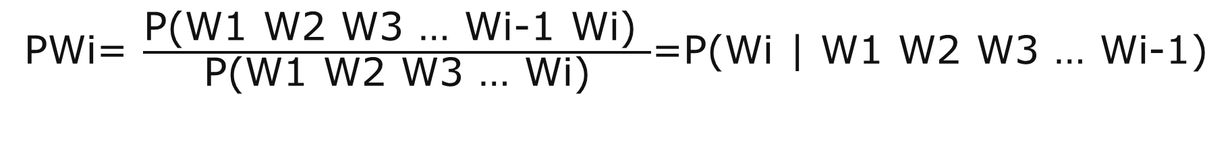
基于统计的分词方法 N元语言模型
01
S为中文字符串
P(s) = P(W1 W2 … Wn)
02
PWi= $\frac{\text{P}\text{(}\text{W}\text{1 }\text{W}\text{2 }\text{W}\text{3 … }\text{Wi}\text{−1 }\text{Wi}\text{) }}{\text{P}\text{(}\text{W}\text{1 }\text{W}\text{2 }\text{W}\text{3 … }\text{Wi}\text{)}}$=P(Wi | W1 W2 W3 … Wi-1)
条件概率公式
假定wi出现的概率与它前面的i-1个词语有关
03
P(s)= P(W1) P(W2|W1) P(W3|W2W1)…P(Wn|W1…Wn-1)

Slide 28
基于统计的分词方法 N元语言模型
二元语言模型公式
P(s)≈P(W1)P(W2|W1)P(W3|W2)…P(Wn|Wn-1)
举例：
二元语言模型
=P（我）×P（爱 | 我）×P（你 | 爱）
“我爱你”的概率
三元语言模型
=P（我）×P（爱 | 我）×P（你 | 我，爱）

Slide 29
基于统计的分词方法 互信息模型
描述两个字之间的紧密程度
P(x,y)
P(x)P(y)
互信息公式：MI(x,y)=log2
P(x|y)
P(x)P(y)
=log2
尴尬
匍匐

Slide 30
最大熵原理
熵是对一个随机事件的不确定性的度量
均匀分布是熵最大的模型
假设离散随机变量X的概率分布为P(x)，则其熵为：

Slide 31
基于统计的分词方法 最大熵模型
从概率论的角度来说，就是将已知事件作为约束条件，求得可以使熵最大化的概率分布。
在最大熵模型中，目标是构造一个能生成训练样本分布P(x,y)的统计模型，建立特征方程。
该特征必须能比较完整地表达训练样本中数据的特性。
在实际应用中可能有多个约束条件，在解模型的解的时候，需要引入拉格朗日函数。

Slide 32
隐马模型Hidden Markov Model; HMM
1 3 7 6 2
D6 D4 D8 D6 D4

Slide 33
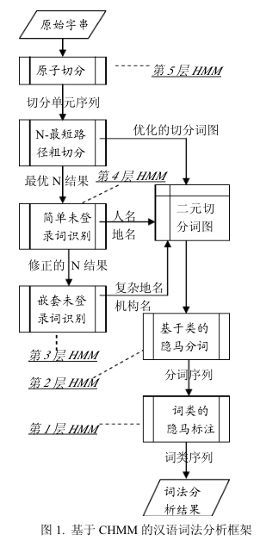
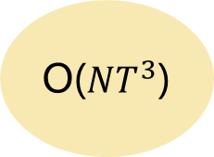
基于层叠隐马模型的汉语词法分析框架
O(NT)
隐马模型
Hidden Markov Model; HMM
层次隐马模型
Hierarchical Hidden Markov Model; HHMM
层叠隐马模型
Cascaded Hidden Markov Model; CHMM
O(${NT}^{3}$)
O(NT)

Slide 34
基于层叠隐马模型的汉语词法分析步骤
第二，在粗分结果集上，采用底层隐马模型识别出普通无嵌套的人名、地名，并依次采取高层隐马模型识别出嵌套了人名、地名的复杂地名和机构名；
第一，在预处理的阶段，采取N-最短路径粗分方法，快速得到能覆盖歧义的最佳N个粗分结果；
第三，将识别出的未登录词以科学计算出来的概率加入到基于类的切分隐马模型中；
第四，在全局最优的分词结果上进行词性的隐马标注。

Slide 35
切分歧义-从构成形态上划分
合成
成分
子时
交叉歧义：结合/成/分子/时
人手
组合歧义：这/个/人/手/上/有/痣

Slide 36
切分歧义-从排歧角度划分
乒乓球拍/卖/完/了
全局歧义：乒乓球拍卖完了
乒乓球/拍卖/完/了

Slide 37
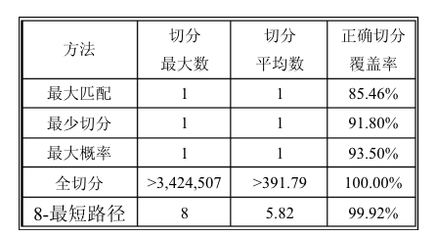
N-最短路径的切分排歧策略
右表给出了8-最短路径与常用算法在切分结果包容歧义方面的对比测试结果。

Slide 38
三、基于双向循环网络与条件随机场的词法分析
汇报人：马冰

Slide 39
1、基于双向循环网络的词法分析
2、融合条件随机场的深度学习模型

Slide 40
概述
LSTM神经网络
中文分词的第一步便是对字进行标注，字标注是通过给句子中每个字打上标签的思路来进行分词，通过4标签来进行标注Q={B,M,E,S},字母的意思分别是Begin,Middle,End,Single.
这样“人们常说生活是一部教科书”就可以标成如下所示：
人/b 们/e 常/s 说/s 生/b 活/e 是/s 一/s 部/s 教/b 科/m 书/e
分词结果就是：“人们/常/说/生活/是/一/部/教科书”

Slide 41
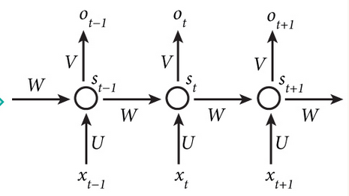
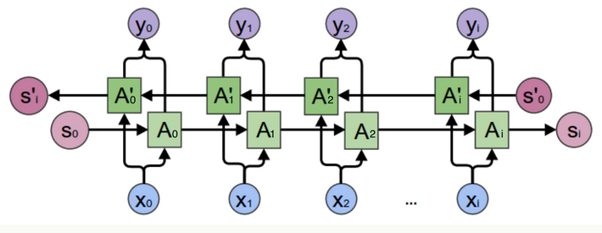
基于双向循环网络的词法分析-训练网络
单向循环网络
双向循环网络

Slide 42
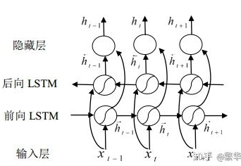
基于双向循环网络的词法分析-训练网络

Slide 43
基于双向循环网络的词法分析
LSTM神经网络
虽然依赖于神经网络强大的非线性拟合能力，理论上我们已经能够学习出不错的模型。但是，上述模型只考虑了标签上的上下文信息。对于序列标注任务来说，当前位置的标签L_t与前一个位置L_t-1、后一个位置L_t+1都有潜在的关系。
例如，“我/S 喜/B 欢/E 你/S”被标注为“我/S 喜/B 欢/B 你/S”，由分词的标注规则可知，B标签后只能接M和E，因此上述模型利用这种标签之间的上下文信息。因此，自然语言处理领域的学者们提出了在模型后接一层CRF层，用于在整个序列上学习最优的标签序列。

Slide 44
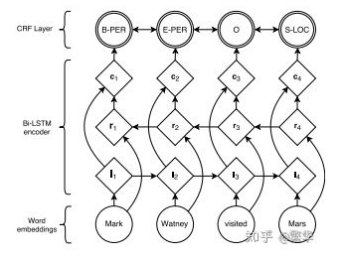
融合条件随机场的深度学习模型
LSTM神经网络

Slide 45
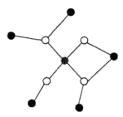
融合条件随机场的深度学习模型
无向图
无向图就是指边没有方向的图，这个图是有节点和连接节点的边组成的集合，像下面这样：
一组随机变量Y={Y1,Y2,...,Yn}, 具有联合概率分布P(Y)，无向图中的节点表示一个随机变量，边表示随机变量之间的依赖关系。节点和边分别记作v和e，节点和边的集合分别记作V和E，于是无向图就记作G=(V, E)。

Slide 46
融合条件随机场的深度学习模型-MRF
马尔可夫随机场（MRF）
成对马尔可夫性：
无向图G=(V,E)中假设有两个不连接的节点u和v，其分别对应随机变量Yu和Yv，剩余的节点记为O，对应随机变量为YO。u和v满足成对马尔科夫性的条件是：（局部马尔科夫性和全局马尔科夫性与成对马尔科夫性等价）
即在给定YO的情况下，Yu与Yv是独立的。
如果无向图G=(V,E)的任意两个节点均满足成对马尔科夫性，则G是一个马尔科夫随机场。

Slide 47
融合条件随机场的深度学习模型-CRF
条件随机场（CRF）
X,Y是随机变量，分别代表输入和输出，P(Y|X)是在给定X的条件下Y的条件概率分布。若在给定输入X的情况下，随机变量Y构成的无向图G=(V,E)是一个马尔科夫随机场，那么P(Y|X)为条件随机场。

Slide 48
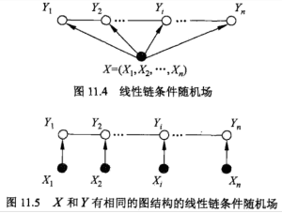
融合条件随机场的深度学习模型-线性链条件随机场
设X = (X1, X2,..., Xn), Y = (Y1, Y2, ..., Yn)均为线性链表示的随机变量序列，若在给定随机变量序列X的条件下，随机变量序列Y的条件概率分布P(Y|X)构成条件随机场，即满足马尔可夫性：
P(Yi| X, Y1, ..., Yi-1, Yi+1, ...., Yn)= P(Yi | X, Yi-1, Yi+1)
则称P(Y|X)为线性链条件随机场。
上面的等式意思就是说Yi的概率只与Yi前后连接的Yi-1和Yi+1有关，示意图如下

Slide 49
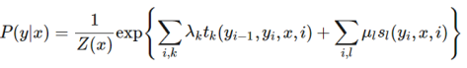
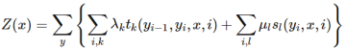
融合条件随机场的深度学习模型
线性链条件随机场的参数化形式
设P(Y|X)为线性链条件随机场，则在随机变量X取值为x（x表示的是一个观察序列）的条件下，随机变量Y取值为y（y表示的是一个标注序列）的条件概率具有如下形式

Slide 50
融合条件随机场的深度学习模型
t(yi-1, yi, x, i)就表示的是句子x中第i-1个字标注的词性yi-1到第i个字标注的词性yi这么一个情况，加上权重λ后λt(yi-1, yi, x, i)就表示的是第i-1个字标注为词性yi-1到第i个字标注为词性yi的可能性，例如B后面接E的可能性较大，B可能性较小
s(yi, x, i)表示的是句子x中第i个字标记为yi的这么一个情况，加上权重μ后μs(yi, x, i)表示的是第i个字被标注为yi的可能性

Slide 51
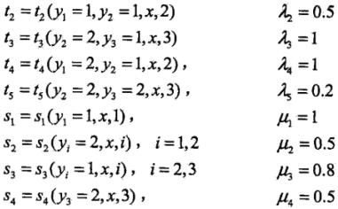
融合条件随机场的深度学习模型
CRF简单例子：
输入观察序列为X = (X1, X2, X3)，输出标记序列为 Y = (Y1, Y2, Y3)， Y1, Y2, Y3 的取值空间为 {1, 2}。特征函数如下：

Slide 52
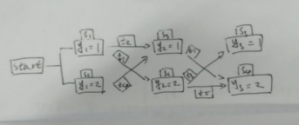
融合条件随机场的深度学习模型
t1~t5表示5个转移函数，对应的权值为λ1~λ5；s1~s4表示4个状态函数，对应的权值为μ1~μ4。tk和sk满足特征条件时取值为1，否则为0

Slide 53
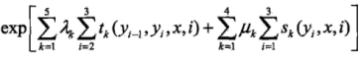
融合条件随机场的深度学习模型
比如某一个序列y = (y1, y2, y3) = (1, 2, 2)，那么这个序列出现的非规范化条件概率（即没有除以规范化因子的条件概率）就是μ1*s1+λ1*t1+μ2*s2+λ5*t5+μ4*s4 = 3.2
由于某个序列它没有经过的路线或者状态对应的tk和sk的值都为0，所以所有可能的序列的非规范化条件概率（即没有除以规范化因子的条件概率）均可以表示为：
第一项k从1到5表示t1~t5这5个转移函数以及对应的权值λ1~λ5，第二项k从1到4表示s1~s4这4个状态函数以及对应的权值μ1~μ4,tk和sk满足特征条件时取值为1，否则为0。

Slide 54
融合条件随机场的深度学习模型
将Bi-LSTM网络输出\代替传统的基于CRF分词的手工构造特征
并将Bi-LSTM之后使用CRF做最终的标记输出，这种方法考虑了字与字之间的制约关系，可部分减小不合理输出的可能性

Slide 55
四、应用分析
汇报人：王琴瑶

Slide 56
四、应用分析
01
02
03
分词系统评估方法及实例分析
汉字处理：
拼音输入法
分词引擎介绍

Slide 57
分词系统评估方法
1. 黄金标准
所谓的黄金标准是指评价一个分词器分词结果的好坏，必须有一个“公认正确”的分词结果数据作为参照。因此，要找权威的分词数据作为黄金标准。
可以使用SIGHAN（国际计算语言学会（ACL）中文语言处理小组）举办的国际中文语言处理竞赛Bakeoff所提供的公开数据来评测，它包含了多个测试集以及对应的黄金标准分词结果。
2. 评价标准
精度(Precision)、召回率(Recall)、F值(F-measure)是用于评价一个信息检索系统的质量的3个主要指标，分别简记为P,R和F。同时，还可以把错误率(Error Rate)作为分词效果的评价标准之一。

Slide 58
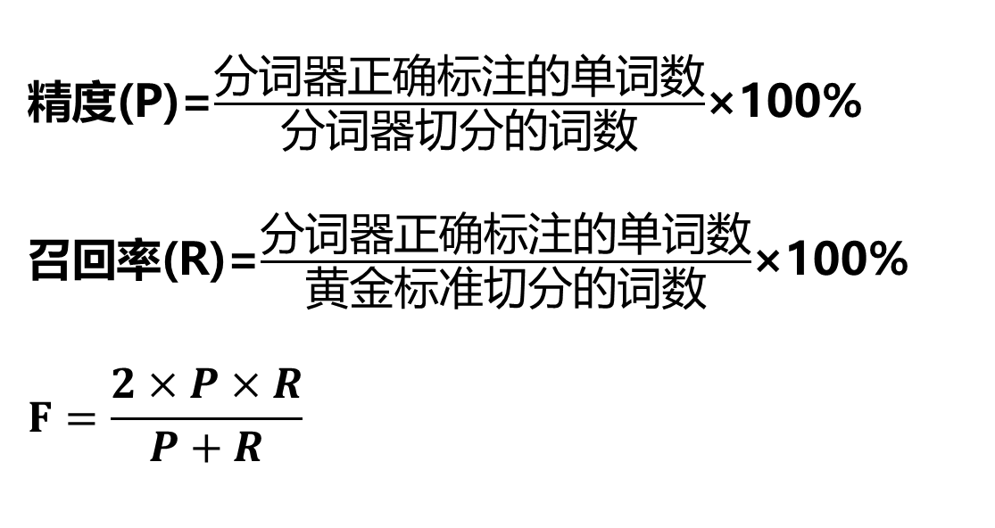
分词系统评估方法
精度(P)=$\frac{分词器正确标注的单词数}{分词器切分的词数}$×100%
召回率(R)=$\frac{分词器正确标注的单词数}{黄金标准切分的词数}$×100%
$$F=\frac{2×P×R}{P+R}$$
准确程度
“查全率”
整体的指标

Slide 59
分词系统评估方法及实例分析
基于规则和概率统计相结合的中文命名实体识别研究
基于表示学习的中文分词算法探索
统计与字典相结合的领域自适应中文分词

Slide 60
基于规则和概率统计相结合的中文命名实体识别研究

Slide 61
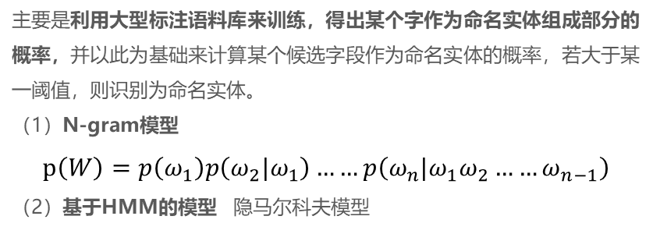
基于规则和概率统计相结合的中文命名实体识别研究
基于规则的中文命名实体识别方法：
基于统计的实体识别方法：
是利用中文命名实体的内部结构以及上下文的边界特征等信息来手工建立命名实体的识别规则。
例如：中国人名“张三/nh” ，“王经理”、 “何主席”、 “小王”等。
但是，这些规则依赖于设计者的直觉，主观性很强。人工构建规则的最大缺点是代价很大。
主要是利用大型标注语料库来训练，得出某个字作为命名实体组成部分的概率，并以此为基础来计算某个候选字段作为命名实体的概率，若大于某一阈值，则识别为命名实体。
（1）N-gram模型
$$p\left(W\right)=p\left(ω_{1}\right)p\left(ω_{2}|ω_{1}\right)……p\left(ω_{n}|ω_{1}ω_{2}……ω_{n−1}\right)$$
（2）基于HMM的模型 隐马尔科夫模型
规则和统计相结合的实体识别方法
可以将信息的规则特征和统计特征结合起来，有利于提高系统的性能。在命名实体识别中，其优势体现在以下两个方面。
⑴通过统计概率的计算可以大幅度降低规则方法处理的复杂度，减少规则使用的盲目性。
⑵加入的识别规则可以降低系统对大规模语料库的依赖。

Slide 62
基于规则和概率统计相结合的中文命名实体识别研究
命名实体
指一些具体或抽象的客观实体，例如人、组织、
地点、时间等。
预处理
（1）中文分词：对于一个句子的准确切分将直接决定命名实体的正确识别。
（2）词性标注：词性标注是指依据切分后的分词情况，标出每个词的类型，正确的词性标注是正确进行实体识别的前提。
命名实体的类别
人名(Person)、地名(Location)、机构名(Organization)、
日期 (Date)、时 间 (Time)、百 分 数 (Percentage)和
货 币(Monetary value)等七种类型。
中文命名实体识别的一般过程
（1）在分词的同时，标注出词表中已经收集的命名实体。
（2）在此基础上，调用构建好的命名实体识别模型，对文中的尚未标记出的命名实体进行识别。
中文通用命名实体识别研究成果
清华大学的孙茂松-采用统计的方法计算人名的用字概率
复旦大学的吴立德-采用统计和规则相结合的方法对中文人名、组织机构名的识别进行研究
因特尔中国研究中心-采用基于记忆的学习算法开发了一个抽取中文命名实体及实体间关系的信息抽取系统
中文命名实体识别的评价标准
精度(Precision)、召回率(Recall)、F值(F-measure

Slide 63
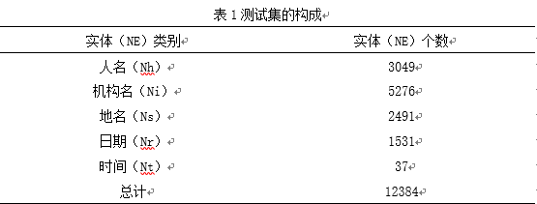
基于规则和概率统计相结合的中文命名实体识别研究
算法描述
(1) 从左向右扫描经分词和词性标注后的文本，若词性序列满足某一实体类别的构成规则，则产生一个该类别的候选实体。.
采用1998年1月的人民日报语料前10000句作为测试语料，剩下的部分用于训练。
在测试集中，我们考察的几类命名实体构成情况，如表1所示。
(2) 利用该类别的外部规则进行确认，若满足规则，结束本次识别过程转向(1)；否则转(3)。.
02
01
(3) 继续扫描紧跟其后的词串，按从语料库中提取的统计规则进行识别。结束本次识别过程后，若文本未结束，则转(1)。
内部规则和外部规则
外部规则：处于具体语言环境中的命名实体，其上下文信息必然影响它的边界和类别。在一个句子中，人名的前面或后面常有一些指示词，如“主席”、“教授” 等，因此，这些标志性很强的指示词为我们确定实体的边界提高了很大的帮助。
内部规则：从汉语构词的角度来说，命名实体一般是由一个或多个词构成的，其内部的构成规则我们称之为内部规则。对于一些复杂的人名或人名指代，比如小王、小余、小林、王某。
03

Slide 64
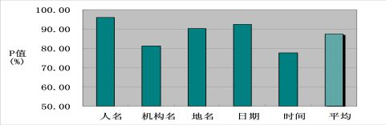
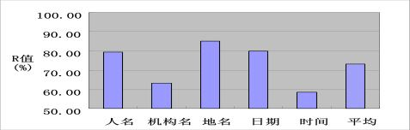
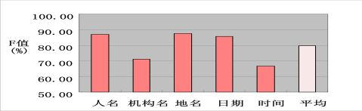
基于规则和概率统计相结合的中文命名实体识别研究
图2 不同类型NE识别结果的P值比较
图3不同类型NE识别结果的R值比较
不同类型NE识别取得了较高的精确度，但是召回率都相对较低，原因在于识别所采用的规则限制条件严格，针对性较强，因此它对实体的识别具有较高的准确率。但是规则并不适合所有的情况，所以召回率较低。
从图4可以看出，系统获得的F值较高，但是这些规则受语言环境和领域的影响较大，一旦应用对象发生变化就很难再适用。
图4不同类型NE识别结果的F值比较

Slide 65
基于表示学习的中文分词算法探索

Slide 66
基于表示学习的中文分词算法探索
监督学习
监督学习中的数据中是提前做好了分类的信息的，如垃圾邮件检测中，他的训练样本是提前存在分类的信息，也就是对垃圾邮件和非垃圾邮件的标记信息垃圾邮件筛选监督学习中，他的训练样本中是同时包含有特征和标签信息的，监督学习中，比较典型的问题就是像上面说的分类问题(Classfication)和回归问题(Regression)。
2. 无监督学习
无监督学习是另一种常用的机器学习算法，与监督学习不同的是，无监督学习的样本是不包含标签信息的，只有一定的特征，所以由于没有标签信息，学习过程中并不知道分类结果是否正确，比较典型的是一些聚合新闻网站，利用爬虫爬取新闻后对新闻进行分类的问题。例如百度新闻，所有有关这个关键字的新闻都会出现，它们被作为一个集合，在这里我们称它为聚合(Clustering)问题。

Slide 67
基于表示学习的中文分词算法探索
基于表示学习的中文分词方法首先从大规模语料中无监督地学习中文字的语义向量，然后将字的语义向量应用于基于神经网络的有监督中文分词。
实验表明，表示学习算法是一种有效的中文分词方法，但是仍然发现，由于语料规模等的限制，表示学习方法尚不能完全取代传统基于人工设计特征的有监督机器学习方法。

Slide 68
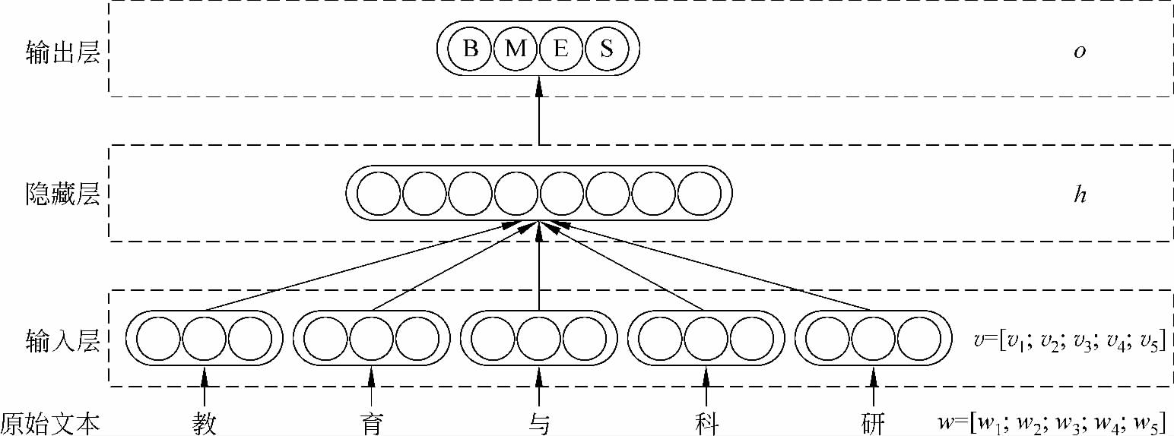
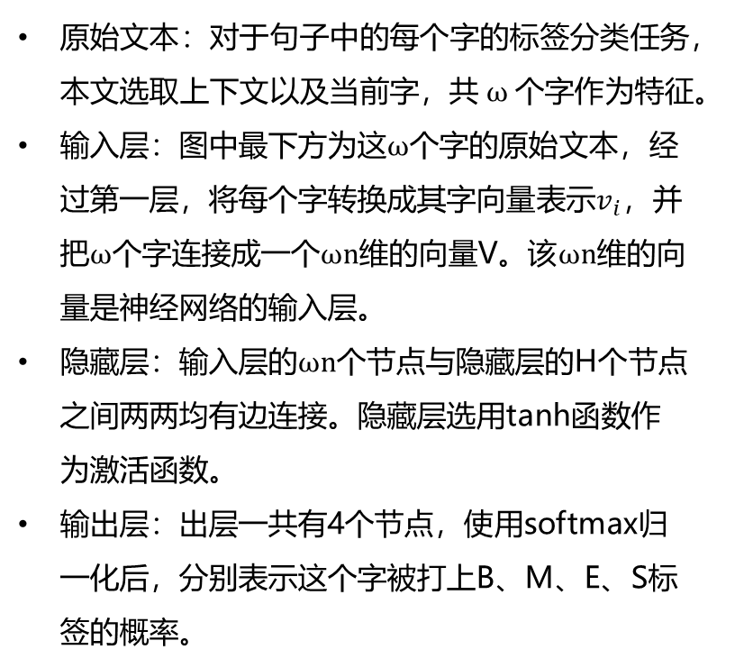
基于表示学习的中文分词算法探索
基于字表示的有监督分词
原始文本：对于句子中的每个字的标签分类任务，本文选取上下文以及当前字，共$ω$个字作为特征。
输入层：图中最下方为这$ω$个字的原始文本，经过第一层，将每个字转换成其字向量表示$v_{i}$，并把$ω$个字连接成一个$ωn$维的向量V。该$ωn$维的向量是神经网络的输入层。
隐藏层：输入层的$ωn$个节点与隐藏层的H个节点之间两两均有边连接。隐藏层选用tanh函数作为激活函数。
输出层：出层一共有4个节点，使用softmax归一化后，分别表示这个字被打上B、M、E、S标签的概率。
算法基本结构图

Slide 69
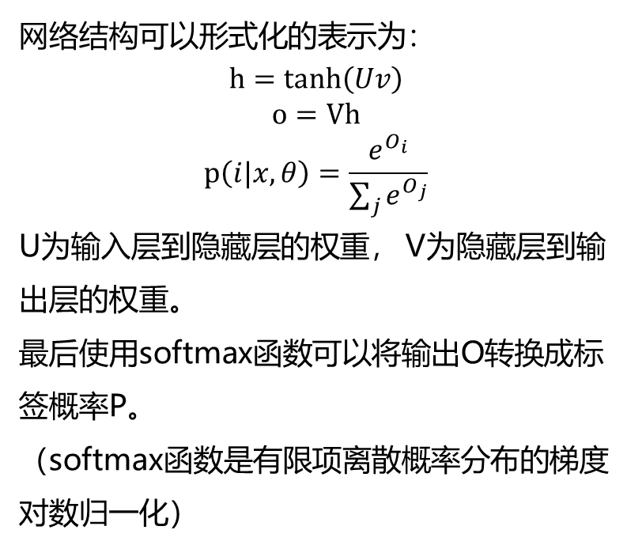
基于表示学习的中文分词算法探索
基于字表示的有监督分词
网络结构可以形式化的表示为：
$$h=tanh\left(Uv\right)$$
$$o=Vh$$
$$p\left(i|x,θ\right)=\frac{e^{O_{i}}}{\sum_{j}{e^{O_{j}}}}$$
U为输入层到隐藏层的权重， V为隐藏层到输出层的权重。
最后使用softmax函数可以将输出O转换成标签概率P。
（softmax函数是有限项离散概率分布的梯度对数归一化）
算法基本结构图

Slide 70
基于表示学习的中文分词算法探索
无监督地学习中文字的语义向量
在无监督字表示训练中，我们仍然使用如图所示的神经网络结构图。不同之处在于，最后一层只输出一个得分，而并不输出４个标签的概率。该得分的含义为这个连续的字序列是否是一个正常的词序列。
算法基本结构图

Slide 71
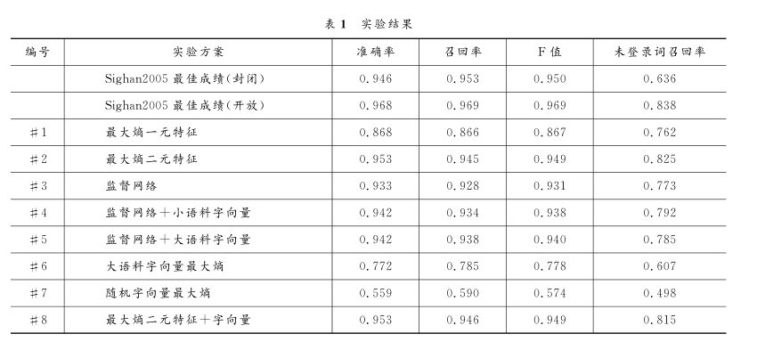
基于表示学习的中文分词算法探索
在有监督学习部分，本文使用的语料为Sighan2005 bakeoff的分词语料。选取其中北京大学标注的数据用于训练、验证和测试。在非监督实验中，我们使用了两个语料，第一个语料直接采用了北京大学标注的数据中的训练集，共179万字。第二个语料在第一个语料的基础上，加入了搜狗新闻语料的精简版，其中涉及教育、文化、军事等一共10个类型的新闻语料。

Slide 72
基于表示学习的中文分词算法探索
得出如下结论：字向量的表示是一种较好的特征，使用字向量配合神经网络实现的分词，相比一元特征有较大的优势。但是这种方法目前还不能取代人工设计特征，即使是简单的二元特征。随着数据量的增大，无监督学习得到的字向量也会越来越实用，相信使用更丰富的无监督训练语料，可以得到更有用的字向量。

Slide 73
统计与字典相结合的领域自适应中文分词

Slide 74
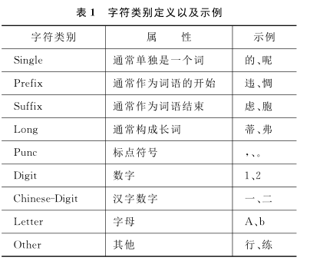
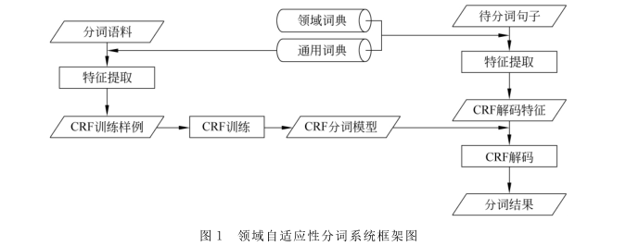
统计与字典相结合的领域自适应中文分词
在CRF模型中融入词典特征信息的方法来解决中文分词的领域自适应性问题。在训练CRF分词模型时，使用通用词典；而分词阶段通过额外再加入领域词典来实现领域自适应性。当分词领域改变时，只需要在原有词典的基础上再添加相应领域的词典，而且不需要改变原有已经训练得到的统计中文分词模型，就可以大大改善该领域的分词准确率。
S
B
E
M

Slide 75
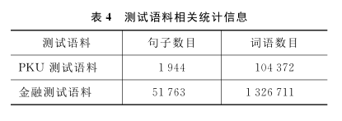
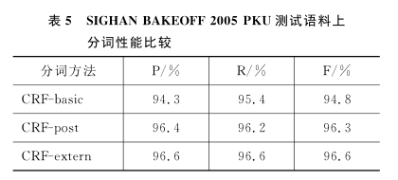
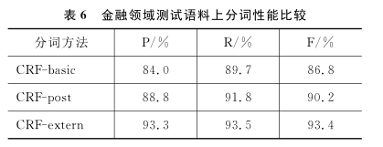
统计与字典相结合的领域自适应中文分词
利用SIGHAN CWS BAKEOFF 2005中提供的PKU训练语料进行训练，训练过程中使用北京大学中国语言学研究中心公开的词典，该词典一共包含大约10万多个词。
最后分别在相应的PKU测试语料和人工标注的金融领域语料上进行了评测，下表4给出了两个测试语料的统计信息。
CRF-basic代表仅使用基本特征训练出来的模型；
CRF-post表示使用拼接的后处理方法去纠正被CRF错误切分的词，这个方法假定词典中没有在训练语料中出现的词都应该是不可切分的；CRF-extern表示融入了词典信息特征之后所得到模型。
综上所述，在统计模型中融入词典信息特征后，一方面分词性能有了一定的提高；另外一方面领域迁移后，分词性能依然能够保持在一定的水平。因此统计模型与词典结合后，使得中文分词具有良好的领域自适应性。

Slide 76
汉字处理：拼音输入法

Slide 77
汉字处理：拼音输入法
互联网时代的输入法
互联网语料、新词和口语词、专业细胞词库、组词算法的革命
P(今天，漫天，大雪) = P(今天) * P(漫天，大雪)
由于在统计语料中，（漫天，大雪）出现的次数会远远地大于（漫天，大学）
02
“jin’tian’man’tian’da’xue“
今天漫天大雪
“huan’jie’gong’zuo’ya’li”
缓解工作压力
01
单机时代
输入法的好坏往往取决于
词库的大小、质量、合理性等。
对于组合 w1,w2,w3
P(w1,w2,w3) = P(w1)*P(w2)*P(w3)
大雪？大学？
.
云输入法
超大信息量、实时更新、整句输入质的提升
二元概率计算模型，会看到前后两个词之间的关系，但是却看不到“缓解”到“压力”之间联系。（对三元组（缓解，工作，压力）的概率也会进行存储并且在计算整体概率时使用。
03

Slide 78
分词引擎介绍

Slide 79
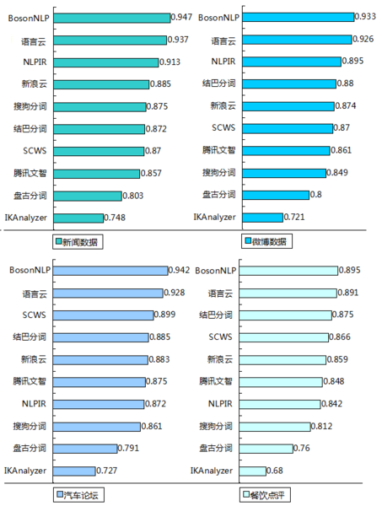
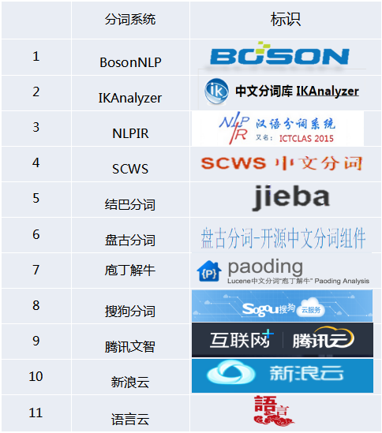
分词引擎介绍
测试了11家中文分词引擎（各家分词系统链接地址），同时从分词准确度、歧义词切分、未登陆词（新涌现的通用词、专业术语、专有名词）三个方面进行论证。

Slide 80
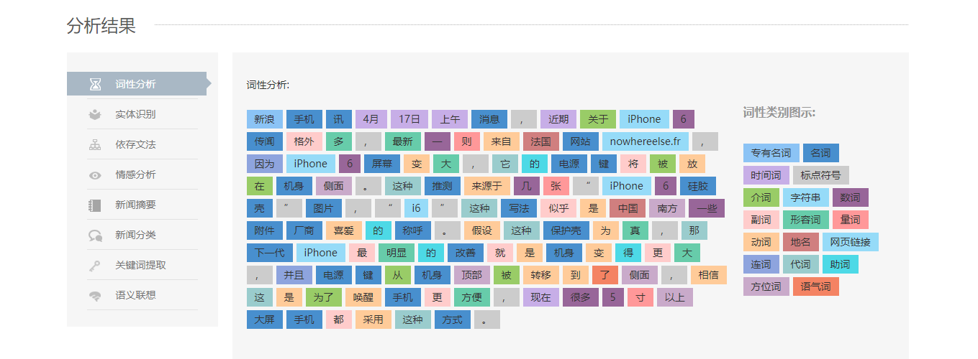
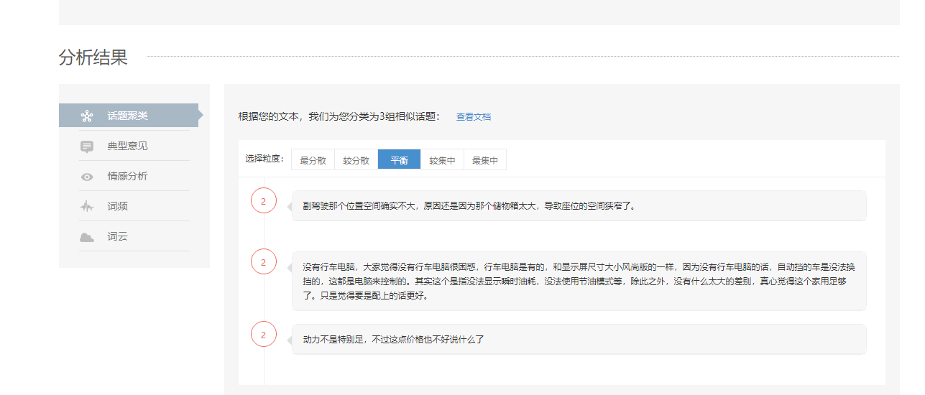
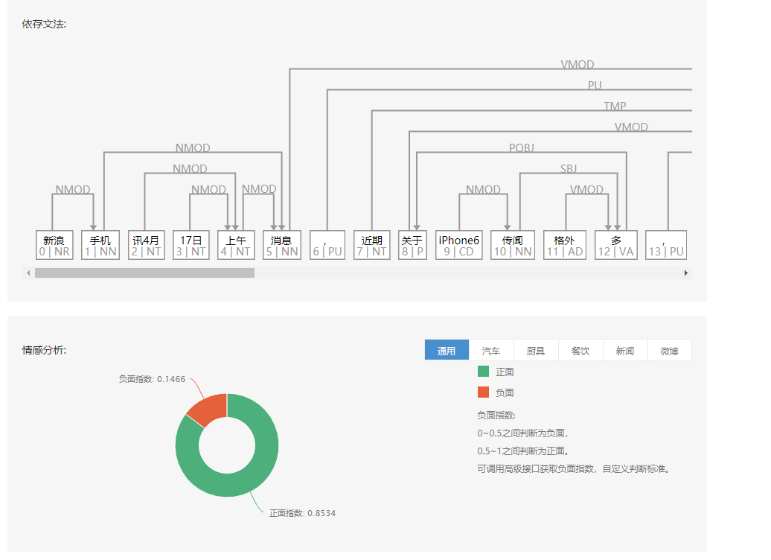
bostonNLP
玻森采用的结构化预测分词模型是传统线性条件随机场的一个变种。
分词与词性标注中，新词识别与组合切分歧义是两个核心挑战。玻森在这方面做了不少的优化，包括对特殊字符的处理，对比较有规律的构词方式的特征捕捉等。

Slide 81
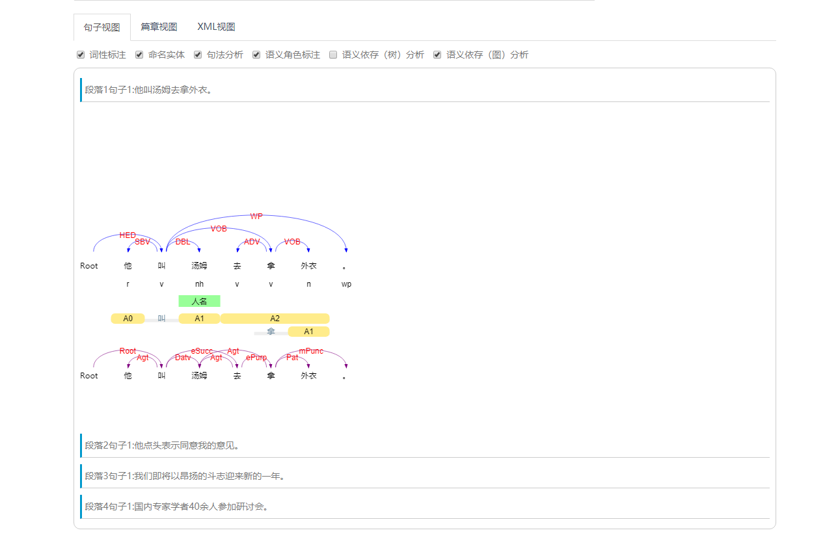
哈工大语言云
语言技术平台(LTP)
切分歧义是分词任务中的主要难题。LTP的分词模块基于机器学习框架，可以很好地解决歧义问题。 同时，模型中融入了词典策略，使得LTP的分词模块可以很便捷地加入新词信息。

Slide 82
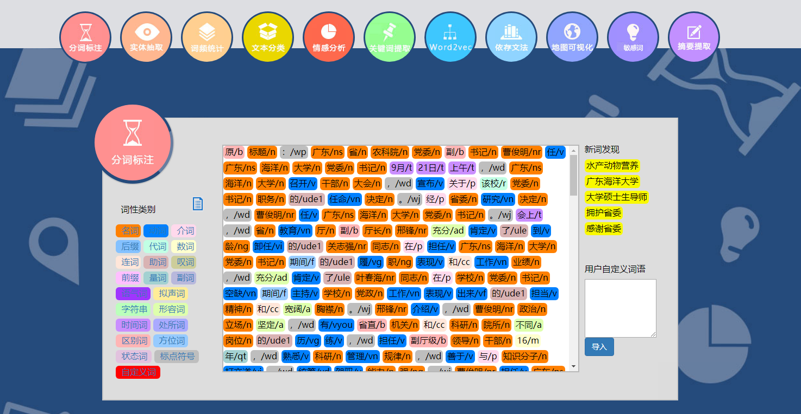
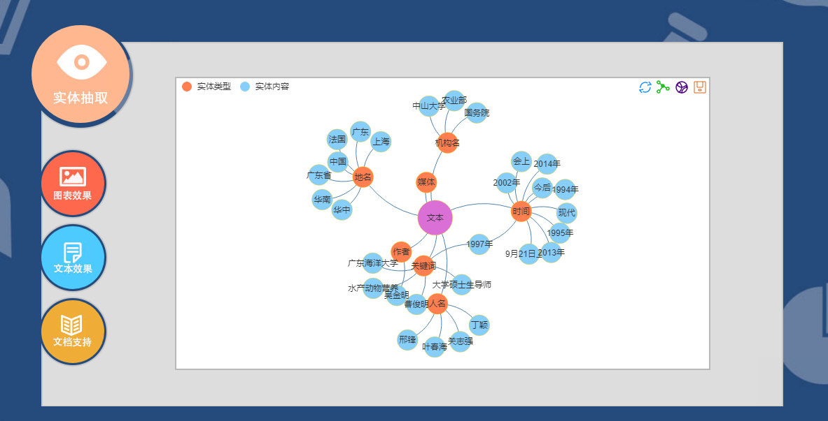
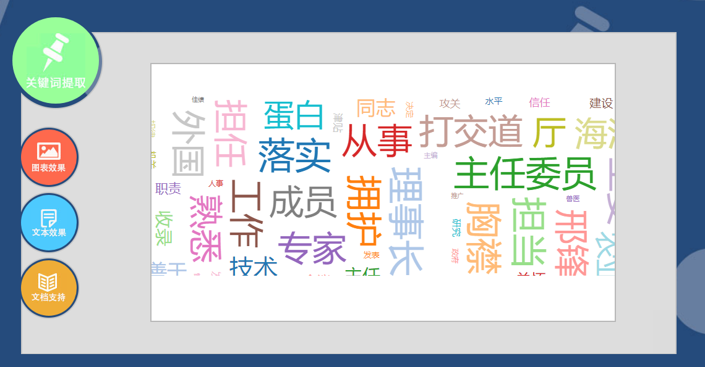
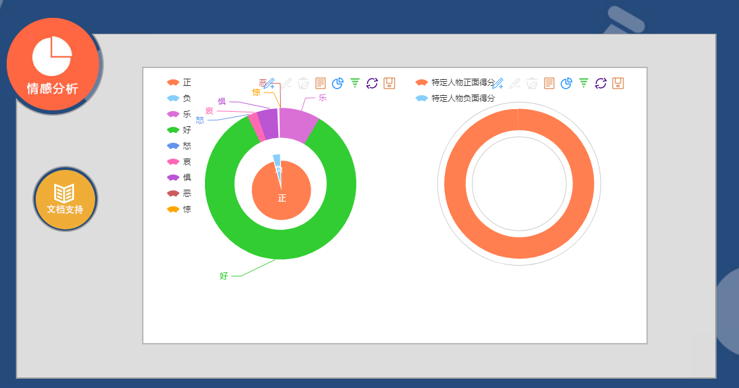
NLPIR分词引擎-张华平教授
对原始语料进行分词、自动识别人名地名机构名等未登录词、新词标注以及词性标注。并可在分析过程中，导入用户定义的词典。
NLPIR/ICTCLAS分词系统，采用层叠隐马模型，分词准确率接近98.23%，具备准确率高、速度快、可适应性强等优势。它能够真正理解中文，利用机器学习解决歧义切分与词性标注歧义问题。张博士先后倾力打造十余年，内核升级10次，全球用户突破30万。

Slide 83
THANK YOU

